Slide 1
Fundamentos do Currículo para a Educação Superior
Profa. Noeli Prestes Padilha Rivas – FFCLRP/USP
noerivas@ffclrp.usp.br

Slide 2
O CAMPO DO CURRÍCULO NA EDUCAÇÃO SUPERIOR
Concepções de Currículo
Paradigmas Curriculares
Os desafios do Currículo para os Cursos de Graduação
Currículo, Projeto Pedagógico

Slide 3
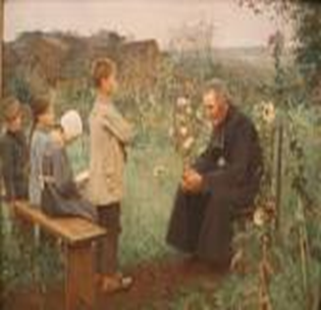
CURRÍCULO: PERCURSOS HISTÓRICOS
Currículo: Universidade de Glasgow (século XVI):
Revisões do ensino da dialética: abarcou movimentos sociais e religiosos.
Visão disciplinadora quanto à organização do ensino e aprendizagem.
Ideia de seleção de conteúdos e de ordem na classificação dos conhecimentos que representam ação de ensinar.
Ideia de Plano de Estudos: Ratio Studiorum

Slide 4
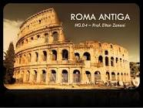
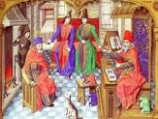
CURRÍCULO: PERCURSOS HISTÓRICOS
Roma Antiga: Cursus e Currere :soma de honras (Carreira ordenação e percurso).
Currículo: seleção organizada dos conteúdos a aprender, os quais regularão a prática didática que se desenvolve durante a escolaridade.
Idade Média: Trivium - Gramática, Retórica e Dialética: instrumentais, de formação geral-Modo de adquirir conhecimentos
Cuadrivium- Astronomia, Geometria, Aritmética e Música: caráter prático, pragmático

Slide 5
Os Fundamentos legais
Lei de Diretrizes e Bases da Educação Nacional 9394/96
Diretrizes Curriculares Nacionais (por área de conhecimento): metas, objetivos e compromissos.
Perfil com formação generalista, humanista, crítica e reflexiva, apto a compreender e traduzir as necessidades de indivíduos, grupos sociais e comunidades.
Competências e Habilidades
Matriz articulada em áreas, módulos em torno de eixos.

Slide 6
Sentidos do Termo:
Currículo: palavra polissêmica
“O currículo nunca é apenas um conjunto neutro de conhecimentos [...] Ele é sempre parte de uma tradição seletiva, resultado da seleção de alguém, da visão de algum grupo acerca do que seja conhecimento legítimo. É produto de tensões, conflitos e concessões culturais, políticas e econômicas que organizam e desorganizam um povo. (Apple,1994, p. 59)

Slide 7
Reforçando a concepção de currículo como uma construção cultural, histórica e social, o autor nos indica a complexidade do objeto que traz em sua conceituação a previsão de ressignificação a partir dos movimentos que a sociedade descreve ao longo de seus contextos. Ao se configurar como uma prática de si mesmo e das teorias sobre si, a complexidade se aprofunda na medida em que discute e argumenta sobre sua construção, produzindo sentidos sobre si mesmos, em uma retroalimentação. Assim, o conceito de currículo seria “multifacetado, negociado e renegociado em vários níveis e campos” (GOODSON, 2005, p. 67).

Slide 8
O produto final é um produto cultural, que inclui
(...) planos e propostas (...), o que de fato acontece nas salas de aula (...), bem como as regras e as normas não explicitadas que governam as relações que se estabelecem nas salas de aula (...) no currículo desenvolvem-se representações, codificadas de forma complexa nos documentos, a partir de interesses, disputas e alianças, e decodificadas nas escolas, também de modo complexo, pelos indivíduos presentes. Sugere-se ainda a visão do currículo como um campo de lutas e conflitos em torno de símbolos e significados (MOREIRA, 2011, p. 15).

Slide 9
Currículo : “Território de contestações, não um processo no qual convivem lado a lado com fatores lógicos, epistemológicos, intelectuais, determinantes sociais menos “nobres” e menos “formais”, tais como interesses rituais, conflitos simbólicos e culturais, necessidades de legitimação e de controle, propósitos de dominação dirigidos por fatores ligados à classe, à raça, ao gênero (SILVA, 2005, p. 8)

Slide 10
(...) Currículos não são seleções ingênuas tampouco manifestações despretensiosas. Eles trazem em seu texto, em sua prescrição, as relações de poder e controle sobre a formação que os protagonistas propositores esperam e que permearam o percurso de sua construção como um artefato representativo de um determinado momento/movimento sócio-histórico-cultural. A partir deste documento de seleções imbrincadas, há a ação dos novos protagonistas, os executores agem sobre esta prescrição e sua prática é também permeada por relações de poder e controle que alterarão o produto observado em sua prática.” . (TAVANO; ALMEIDA, 2018, p.41).

Slide 11
Relação entre conhecimento e currículo.
O modo como uma sociedade seleciona, classifica, distribui, transmite e avalia o conhecimento educacional que considera ser público, reflete, simultaneamente, a distribuição do poder e os princípios do controlo social.
O conhecimento deve ser assumido como produção social, histórica e temporalmente contextualizada, assim, a seleção, a organização e a transformação do conhecimento em conhecimento escolar são perspetivadas como um processo de transformação curricular e de transformação didática. (Pacheco, 2009)

Slide 12
Currículo Oculto
Silva (1992) explica o currículo oculto como resultado de uma trama complexa que envolve os rituais e as práticas escolares, as relações hierárquicas desenvolvidas na escola e as características físicas do ambiente escolar.
As aprendizagens educacionais resultantes do currículo oculto são a docilidade, a obediência, a competição e as normas e atitudes para funcionar adequadamente numa sociedade injusta e desigual.

Slide 13
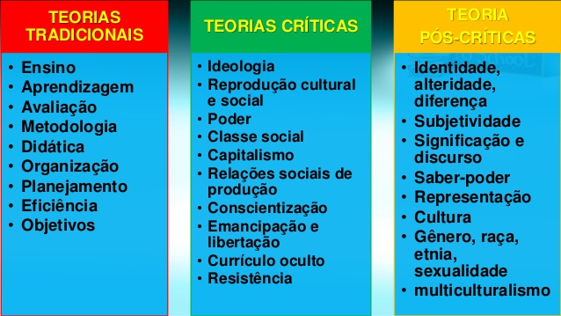

Slide 14
Paradigma Moderno de Ciência
Racionalidade
Paradigma Emergente
Desafia a estrutura hierárquica do conhecimento e do poder
Pensamento pós-moderno
Currículo Fragmentado
Negação do pensamento dominante (fé X razão
Domínio da natureza

Slide 15
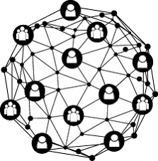
Currículo Tradicional
Currículo em Rede

Slide 16
Currículo Tradicional: pressupõe linearidade, sucessão e sequenciamento obrigatório, do mais simples ao mais complexo, da teoria para a prática; tem uma perspectiva lógico-sequencial.

Slide 17
Currículo em rede: processos individuais e coletivos de aprendizagem – cumulativos e adquiridos; a noção de rede exige considerar a horizontalidade das relações entre os diferentes conhecimentos; processamento das informações não ocorre de forma única, mas de maneira construtiva e interativa, seguindo uma lógica coerente que se ramifica em múltiplas trilhas possíveis. (Bauman, 2013)

Slide 18
Instituição/gestão/participação da comunidade
Objetivos
Espaço e tempo
Professor Estudante
Ensino-Aprendizagem
Princípios epistemológicos: contextualização social e política
Avaliação
Indicadores de projeto curricular de formação de profissionais para a educação superior

Slide 19
Currículo como cultura da Universidade
Conteúdos, códigos, saberes
Currículo: Explícito e Oculto
Concepções curriculares: opções políticas, concepções filosófica, psicológica, epistemológica, valores sociais e modelos educativos
Seleção Cultural: o que se seleciona? Como se organiza?
Condições Institucionais: política curricular, estrutura do sistema educativo e organização curricular

Slide 20
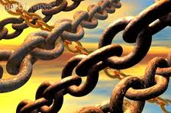
Historicamente: Currículo - formato grade
Grade: todo como soma das partes
Disciplina: fim em si mesma (Independente)
Ensinar: expor claramente o conteúdo
Aprender: ouvir atentamente e assimilar o conteúdo
Soma de saberes como suficiente
Avaliação das partes como suficiente

Slide 21
Matriz Curricular Articulada
Sistema de conjunto onde os elementos se constituem mutuamente, entrosados, fundidos e congregados... Articulação intencional.

Slide 22
CURRÍCULO E PROJETO PEDAGÓGICO
Dualismo :Modismo Inovação
Dualidade : Instituído/Instituinte
Inovação: Ruptura, transparência, legitimidade; investigação
Identidade do PPC: qualidade do ensino (VEIGA, 2004)
Crises: Hegemonia, Legitimidade e Institucional ( Santos, 1996)

Slide 23
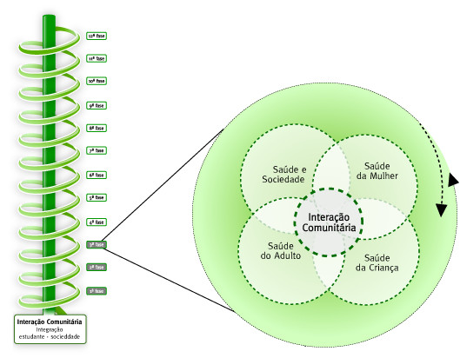
Módulo no sistema curricular
Módulo: parte do sistema curricular e responsável por uma tarefa/ etapa definida.
Módulo : parte que utiliza a mesma arquitetura tecnológica do sistema/ responsável por atividades/ temas definidos/ com tarefas e componentes próprios ao sistema curricular proposto no PPP.
Módulos: agrupam saberes de áreas que convergem para efetivação do perfil, naquele momento curricular, conforme os objetivos propostos.

Slide 24
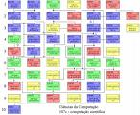
Da grade para a matriz articulada

Slide 25
4º Período
3º Período
Construção do curso
2º Período
Linhas integrativas
Pontos chaves
1º Período
Profº Jean Carlos Hennrichs - FIE

Slide 26
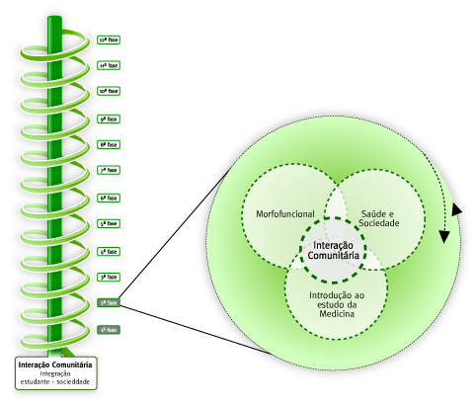
Exemplos
de representações
curriculares
integrativas
Curso de Medicina da UFSC

Slide 27
O Cuidado de Enfermagem
Sentidos Significados Dimensões
CICLO
DA PRÁTICA PROFISSIONAL
Estágio Curricular
TCC
O
GERENCIAMENTO
DO
CUIDADO
DE
ENFERMAGEM
O
CUIDADO
DE
ENFERMAGEM
Estágio Curricular
TCC
Enfermagem na
Atenção Especializada
CICLO DO
CUIDADO
Enfermagem na
Atenção Especializada
Enfermagem na
Atenção Básica
Indivíduo e
Família
CICLO DAS
NECESSIDADES
DE SAÚDE
Grupos Sociais
Espaço Geo-
Social

Slide 28
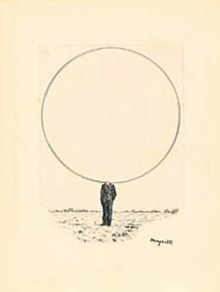
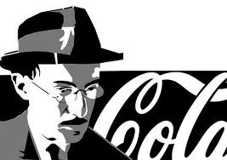
Reforçar as lógicas de cooperação
De partilha na profissão docente com o trabalho no currículo
Primeiro estranha-se.
Depois entranha-se.
Fernando Pessoa

